Slide 2
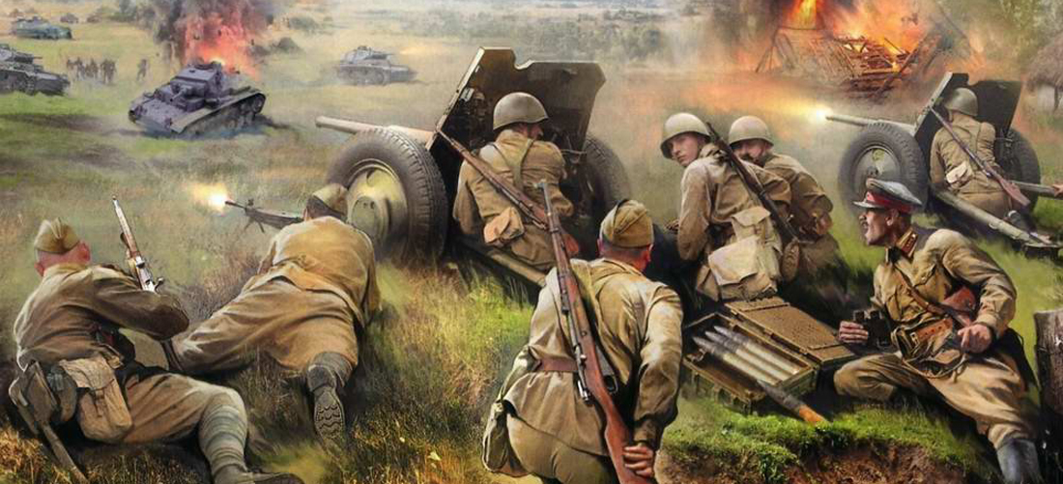
«В истории России войны - это тяжкий труд всего народа…»
В. Ключевский

Slide 3
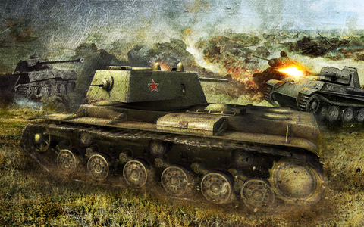
Прохоровское поле – третье ратное поле России

Slide 4
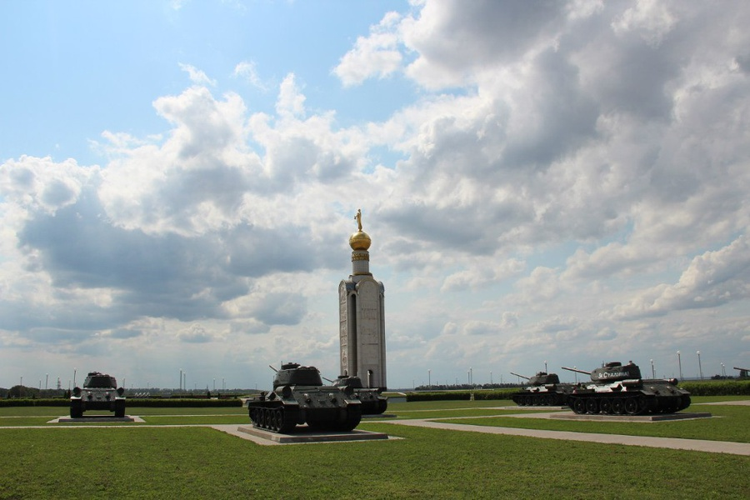
ЛИТЕРАТУРНО-ПАТРИОТИЧЕСКИЕ ЧТЕНИЯ
«ПРОХОРОВСКОЕ ПОЛЕ»

Slide 5
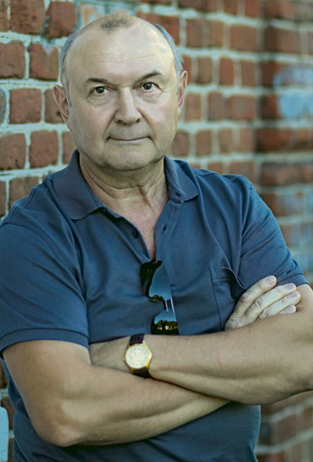
Мещеряков Юрий Альбертович

Slide 6
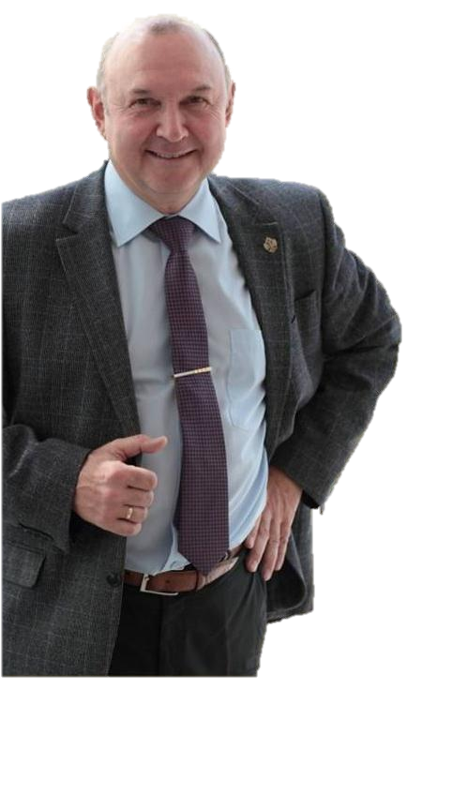
Мещеряков
Юрий Альбертович
(р. 25 мая 1962 г.)
Поэт, прозаик, член Союза писателей России.
Офицер, участник боевых действий на территории Афганистана. Председатель Правления Тамбовского регионального отделения
Союза писателей России

Slide 7
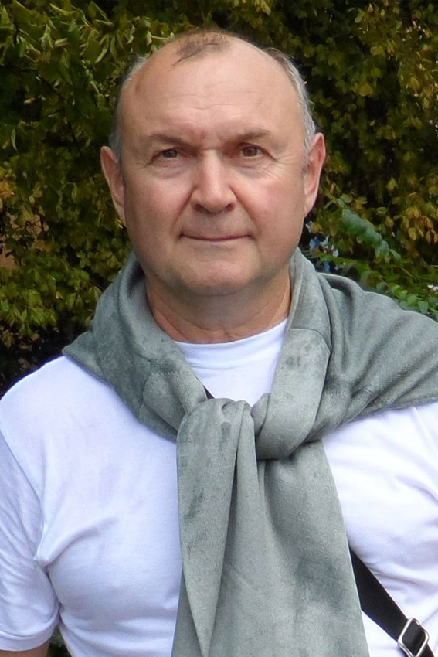
Родился в Тамбове. Закончил Московское суворовское военное училище и поступил в Омское высшее общевойсковое военное училище

Slide 8
Неоднократно печатался в журналах «Подъём» (г. Воронеж), «Губернский стиль», «Литературный Тамбов», «Северное измерение» (г. Санкт-Петербург), в различных коллективных сборниках, в региональных газетах

Slide 9
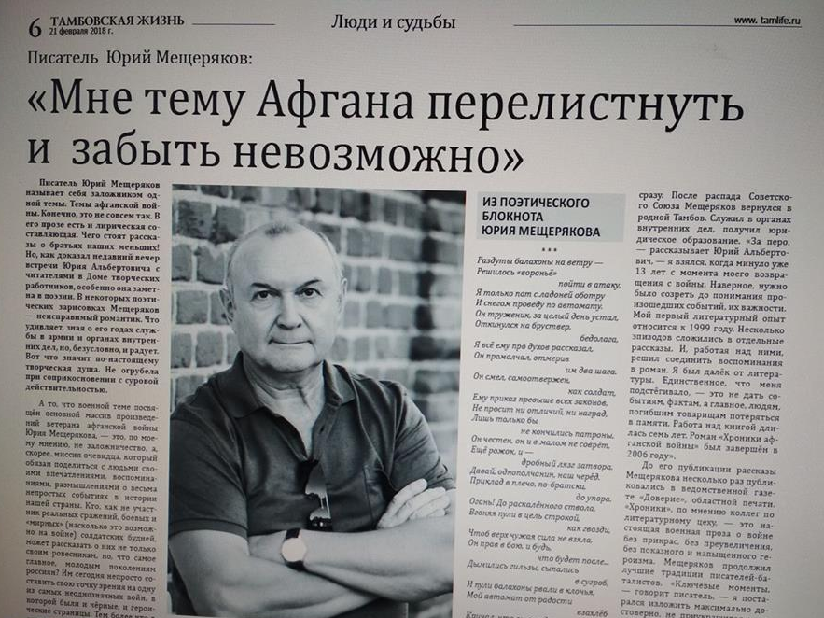
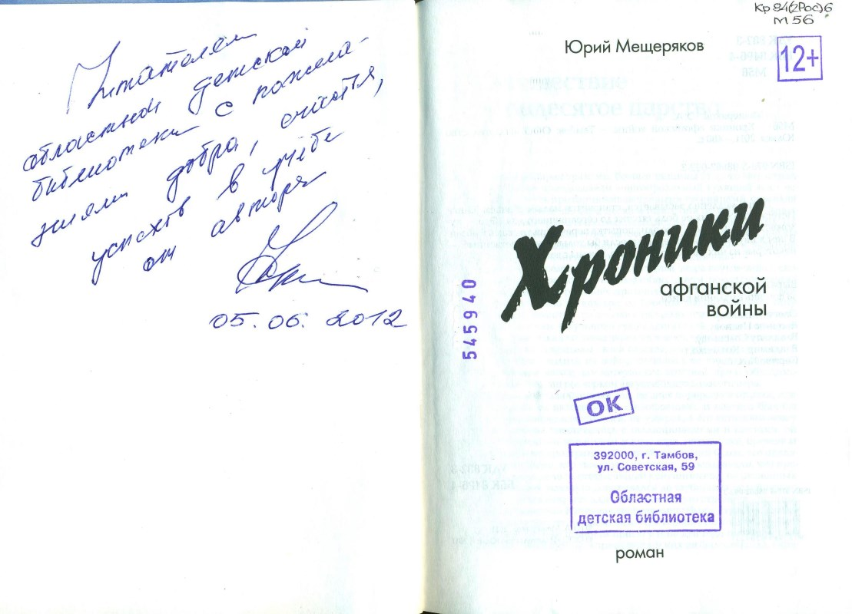
В своём творчестве Юрий Альбертович много внимания уделяет патриотической тематике, продолжает традиции
писателей-баталистов

Slide 11
С февраля 2016 года возглавляет областную писательскую организацию,
является председателем Правления Тамбовского регионального отделения
Союза писателей России

Slide 12
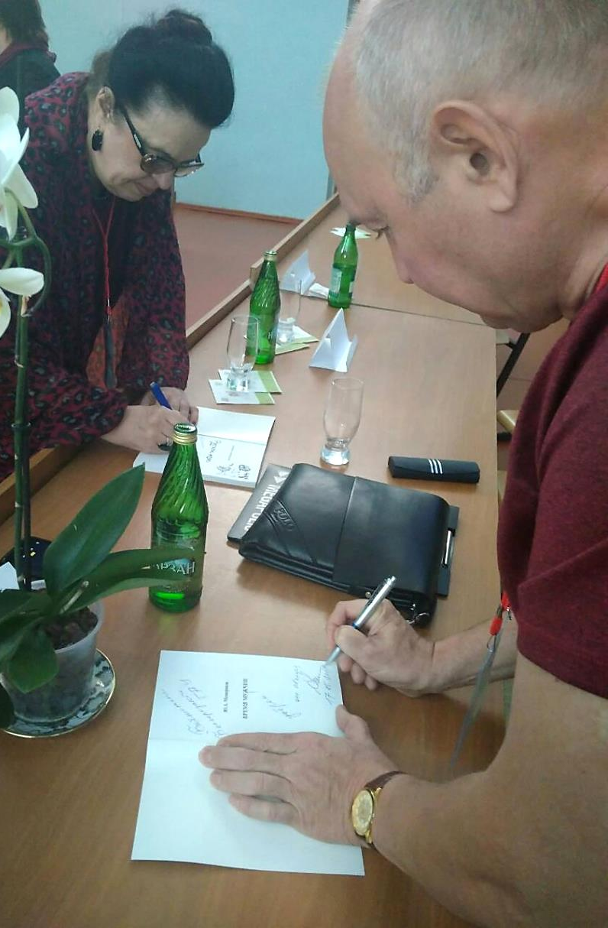
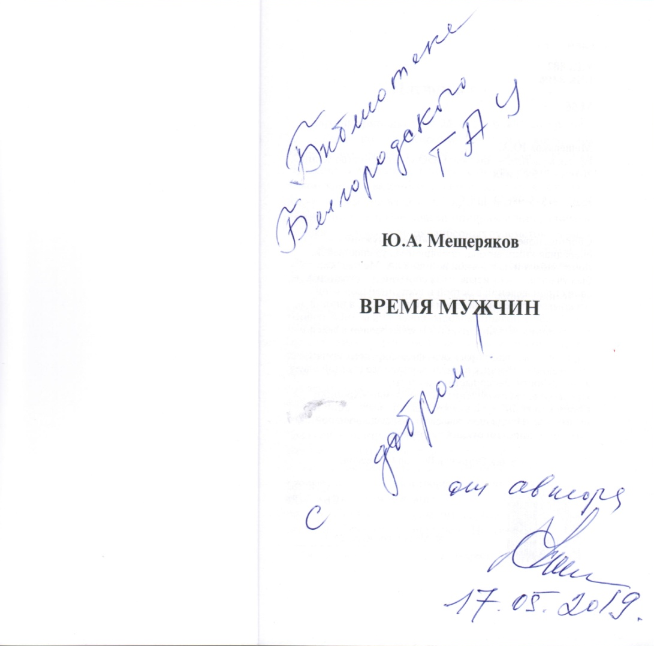
В память о встрече Юрий Альбертович подарил
в библиотечный фонд Белгородского ГАУ
свою книгу

Slide 13
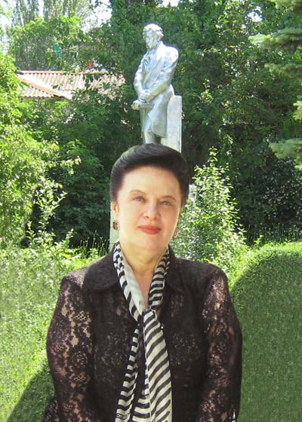
Ахмедова (Колюбакина) Марина Анатольевна

Slide 14
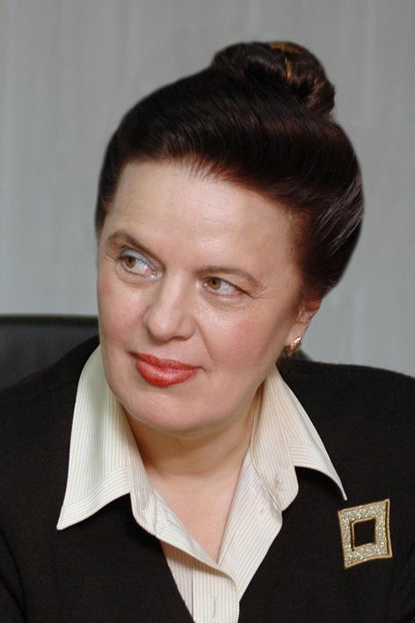
Ахмедова (Колюбакина) Марина Анатольевна –
поэт, переводчик, публицист
Член Союза писателей СССР

Slide 15
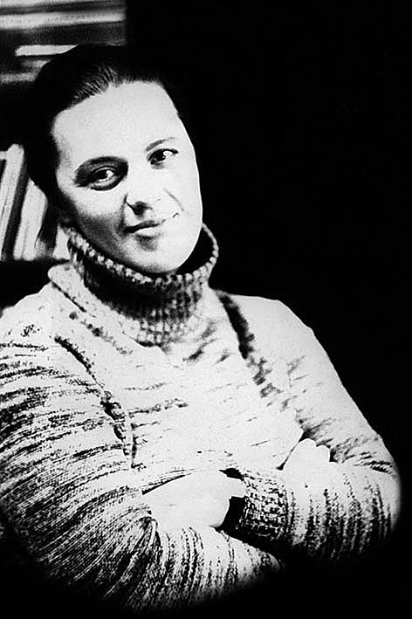
С 1980 года работает
в Союзе писателей Дагестана (заместитель председателя Правления)

Slide 16
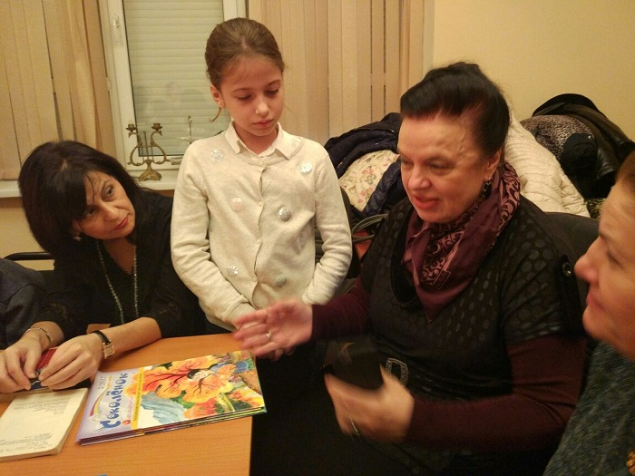
Ответственный редактор ежемесячной газеты «Литературный Дагестан» и учредитель издательства «Дагестанский писатель».
Редактор детского журнала «Соколёнок»

Slide 17
Автор поэтических сборников:
«Отчий свет» (1982 г.), «Високосный век», «Осень столетья» (1984 г., 1986 г.), «Твой образ» (1987 г.), «Равноденствие» ( 1992 г.), «Ностальгия» (Москва, Фонд им. И. Сытина, Фонд Расула Гамзатова, 1996 г.), «Кавказская тетрадь» (2004 г.), «Долгое эхо» (Махачкала, «Дагестанский писатель», 2005 г.), «Древо жизни», «И здесь, в долине Дагестана» ( 2007 г., 2012 г.), Антология дагестанской поэзии. Переводы (2015 г.), "Из всех родников".
Антология современной поэзии.
Переводы. (Москва, 2016 г.), "Русское поле" (Махачкала, "Дагестанский писатель", 2016 г.),
"Волшебный сундучок" ( 2017 г.)

Slide 18
Народный поэт Дагестана. Заслуженный работник культуры России и Дагестана. Лауреат премии Ленинского комсомола Дагестана (1983 г.), Государственной литературной премии Республики Дагестан имени Расула Гамзатова (2005 г.), премии еженедельника "Литературная Россия" (2009 г.). Победитель международного конкурса поэзии «Парнас – премия Анджело ла Веккья» в Италии в номинации «Парнас интернациональный» (2015 г.)

Slide 19
Лауреат Всероссийской литературной премии за лучший художественный перевод «Словес связующая нить» за 2015 год, Международной премии "Белые журавли России" в номинации "Лучший литературный перевод" (2016 г.).
Лауреат Государственной премии Республики Дагестан в области литературы (2017 г.).
Лауреат сайта "Российский писатель" за 2017 г. Лауреат премии Союза писателей России
"Слово-2018".
Член Общественной палаты Республики Дагестан первого состава

Slide 20
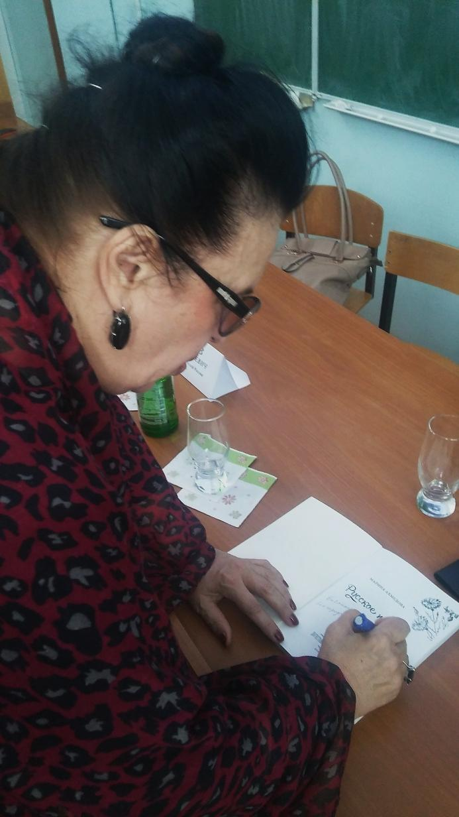
В память о встрече Марина Анатольевна подарила в библиотечный фонд Белгородского ГАУ
свою книгу

Slide 21
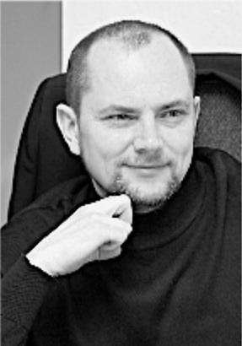
ТАРАСОВ
ОЛЕГ ВАСИЛЬЕВИЧ

Slide 22
ТАРАСОВ
ОЛЕГ ВАСИЛЬЕВИЧ
родился в 1964 году в городе Новосибирске.
С 2004 года член литературной студии «Слово» при Белгородском региональном отделении Союза писателей России

Slide 23
После десятого класса поступил в Ульяновское военное училище связи, которое окончил в
1985 году.
Офицерскую службу завершил в звании подполковника в столице Забайкальского военного округа — городе Чите.
В настоящее время офицер запаса.
Писать прозу начал в 2004 году

Slide 24
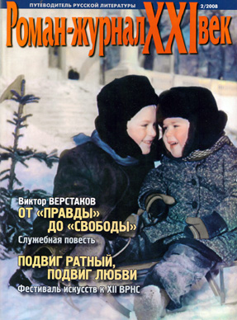
Публиковался в журналах «Наш современник», «Роман-газета. XXI век», «Алтай», в коллективных сборниках белгородской студии «Слово». Автор сборника рассказов и повестей «Боги войны в атаку не ходят» (2012).
С 2013 года член Союза писателей России.
Живет в г. Белгород

Slide 25
БУЛДИНА
СВЕТЛАНА ВЛАДИМИРОВНА

Slide 26
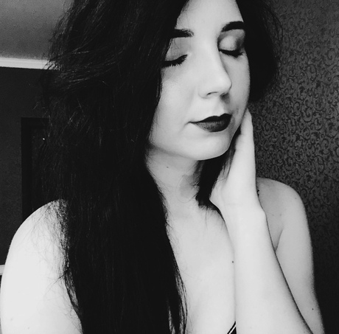
БУЛДИНА СВЕТЛАНА ВЛАДИМИРОВНА
Родилась 5 мая 1996г. в г. Сыктывкар (Республика Коми)
Молодой поэт

Slide 27
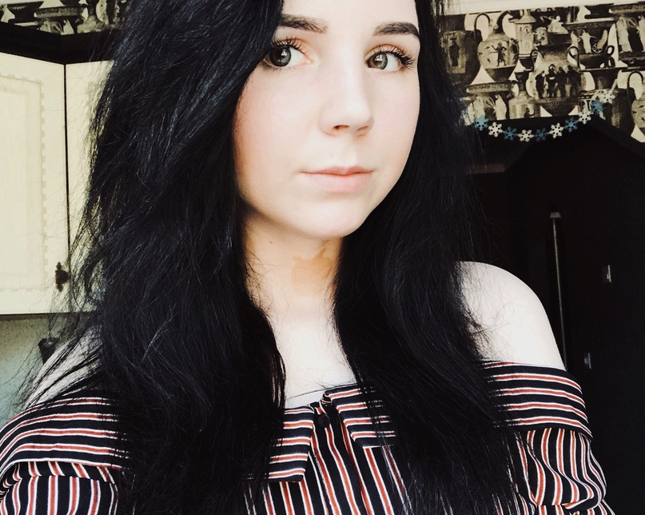
В 2013 году переехала в Белгород, окончила историко-филологический факультет НИУ «БелГУ». Работает учителем русского языка и литературы в МБОУ СОШ № 21 г. Белгород

Slide 28
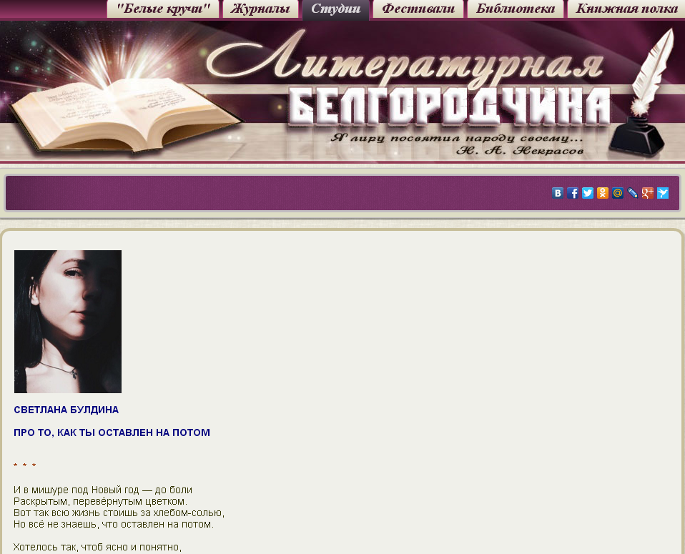
Публиковалась на сайте «Литературная Белгородчина» и в журнале «Добродетель».
Является постоянным участником
литературной студии «Пробел»

Slide 29
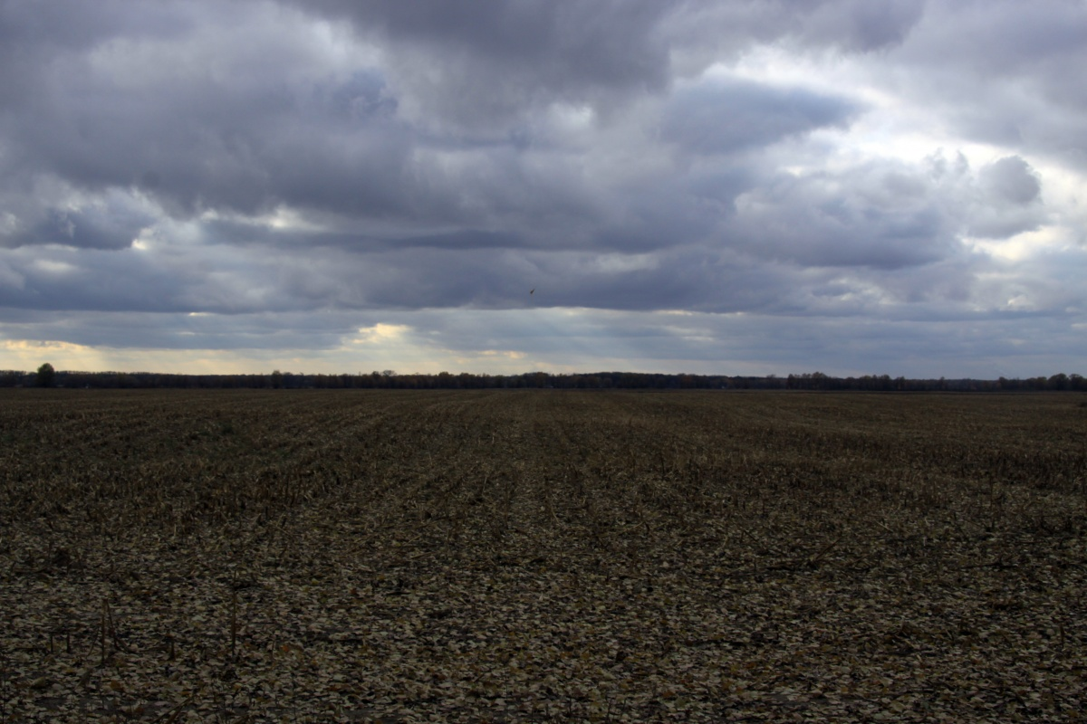
О поле, поле – кровушка России …
Кто знал тогда, Какую вражью силу
Переломает русская земля?
Что Третьим полем назовут России
Вот эти чернозёмные поля.
И. Чернухин

